Slide 1

ECMO Transport Organizasyonu
Burhan ALBAY
Paramedic, M.Sc. Perfusionist, M.Sc.

Slide 2
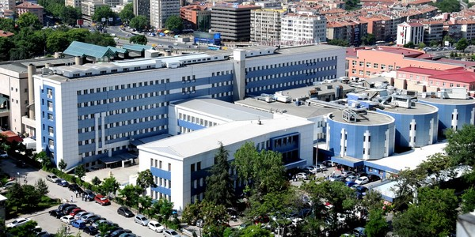
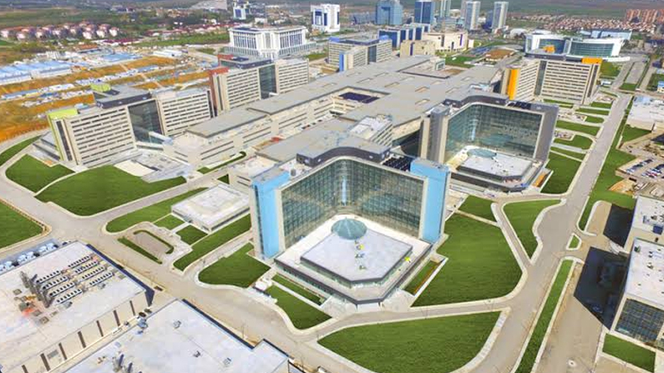

Slide 3
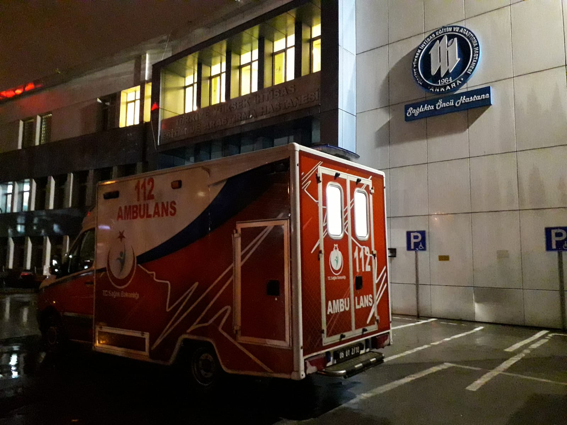

Slide 4
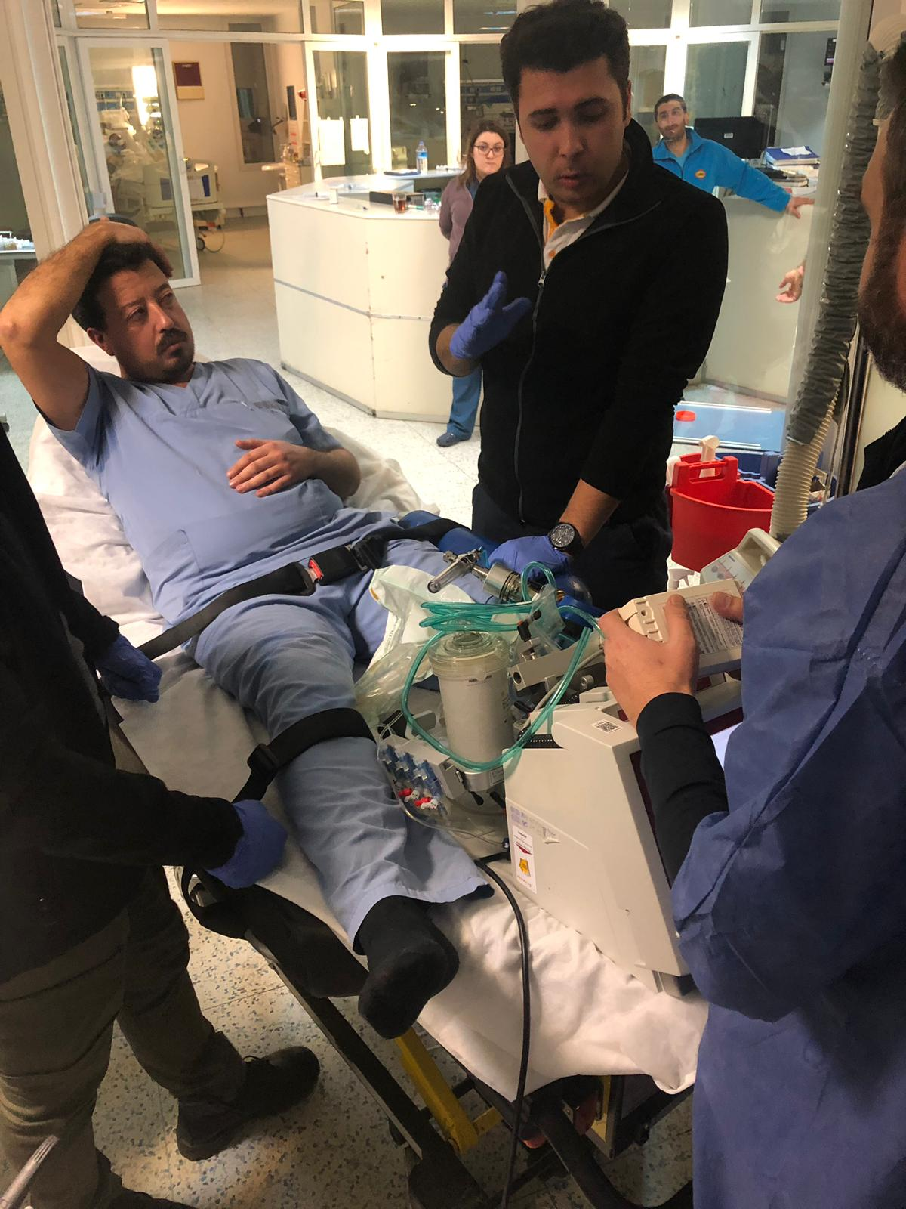
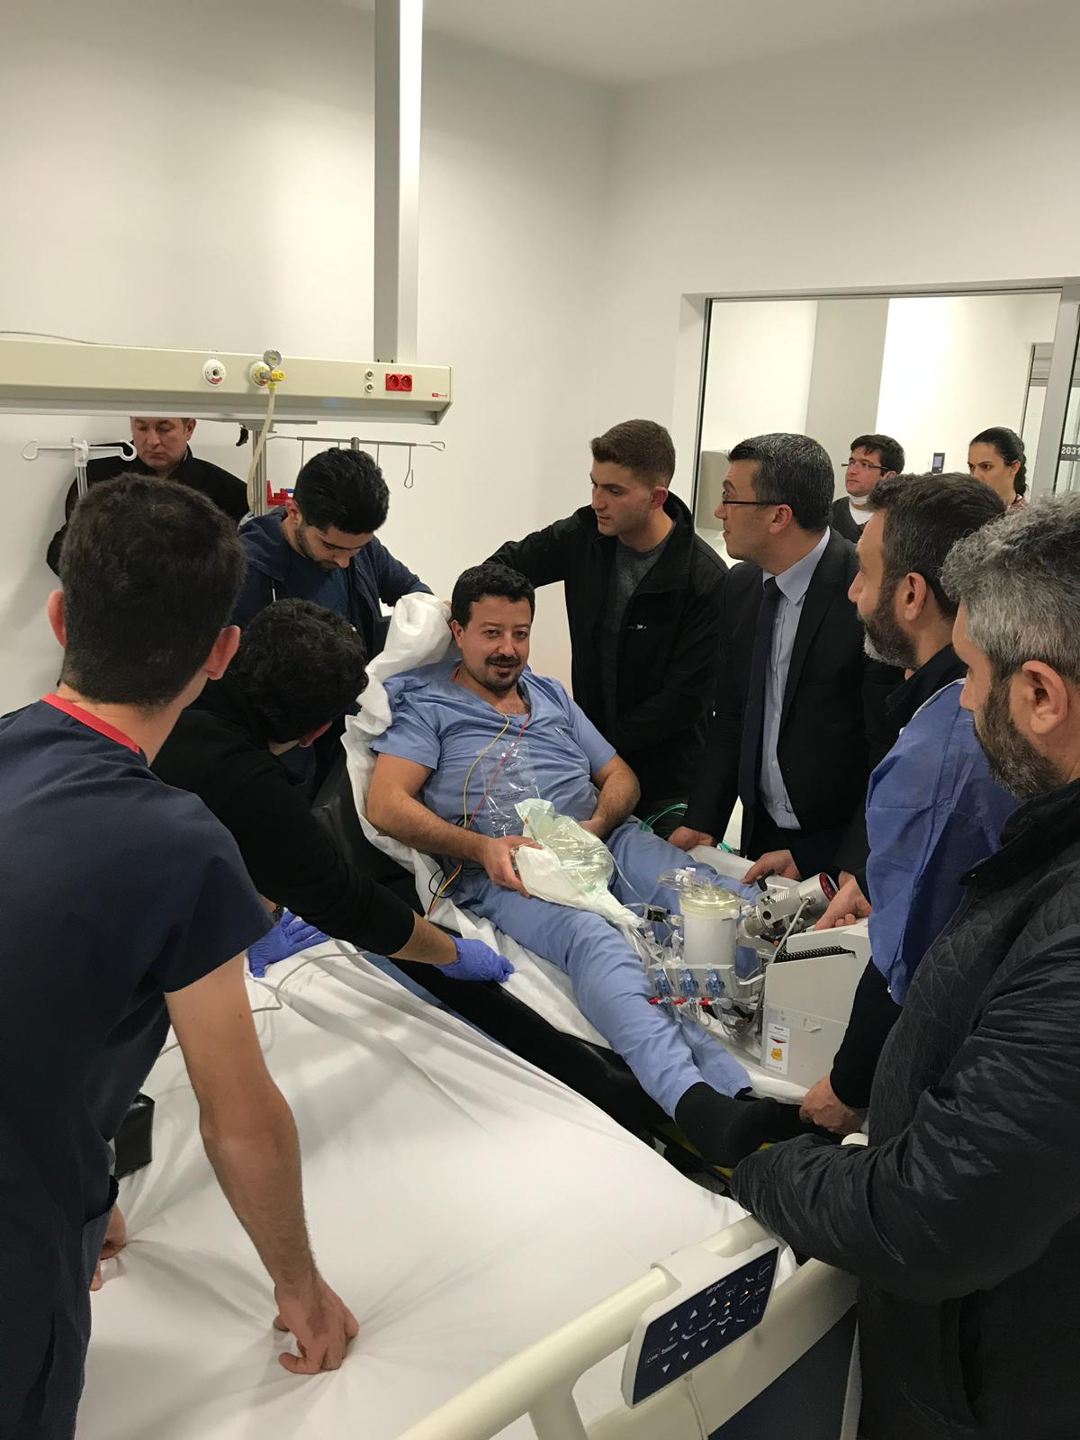

Slide 5
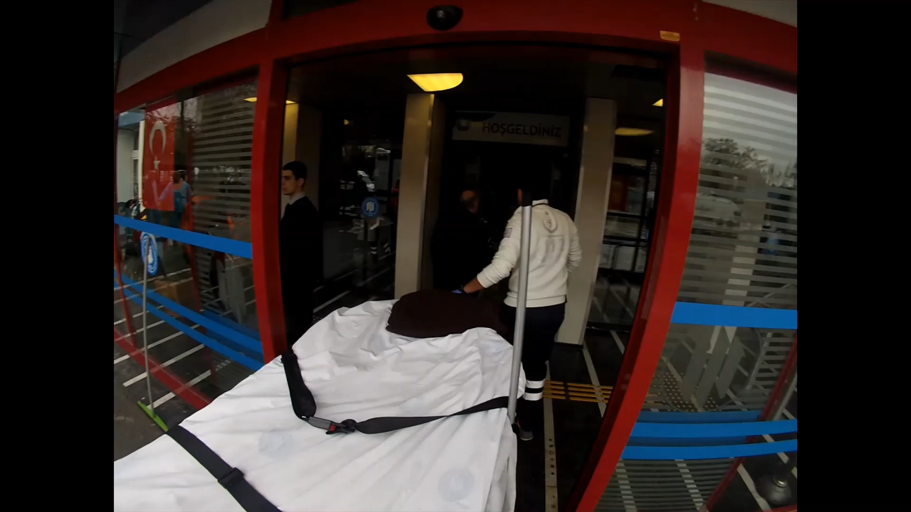
video

Slide 6
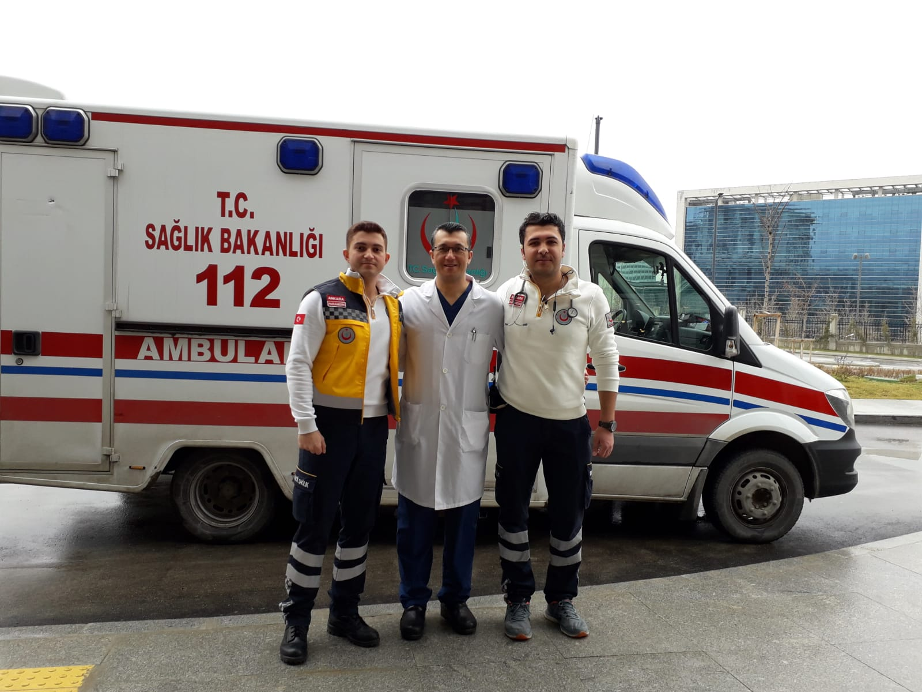
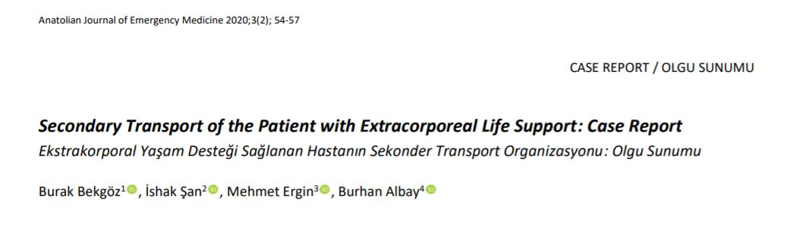

Slide 7
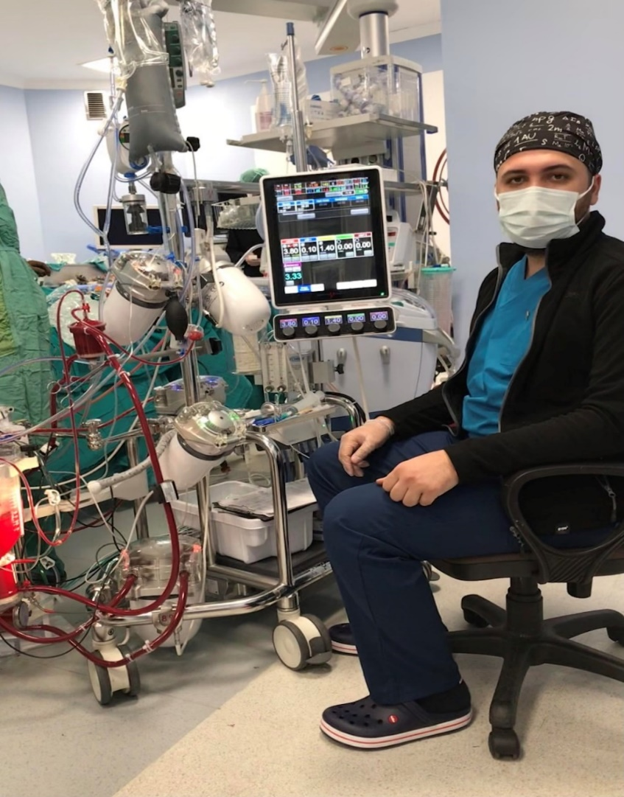


Slide 8
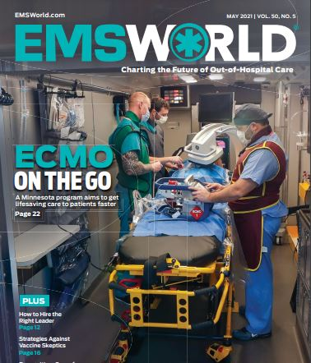
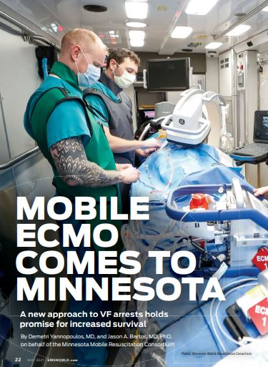

Slide 9
Kritik hastaların hastaneler arası transportu, devamlı klinik durum değişikliği, unstabilite hali, ambulansta bulunan cihaz yetersizliği ve ekipman arızaları gibi durumlar nedeniyle yüksek riskli organizasyonlardır.
Kritik hastaların transportunda standart ekip ve araçlar kullanılmadığı gibi bakımı da standart değildir.

Slide 10
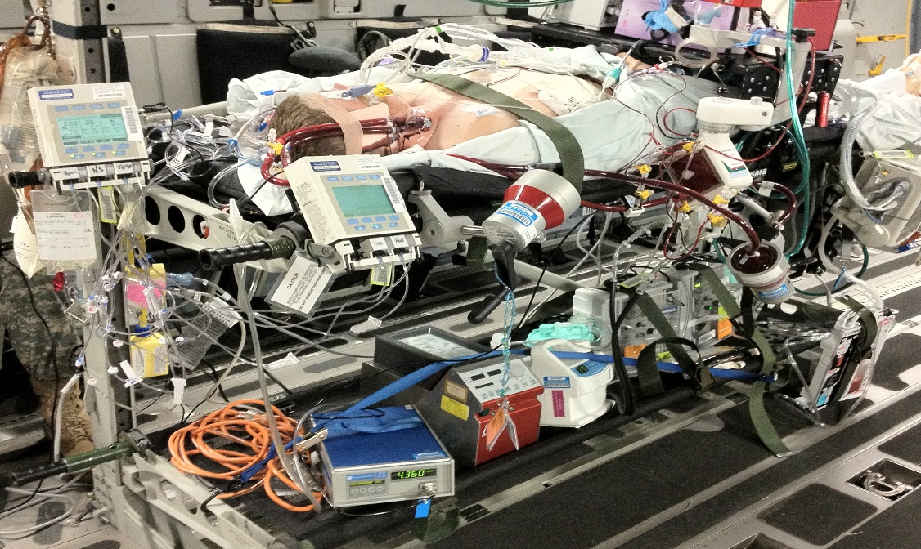
ECMO desteğine ihtiyacı olan hastalar, ECMO merkezine ECMO desteği sağlanarak veya sağlanmadan gönderilirler.

Slide 11

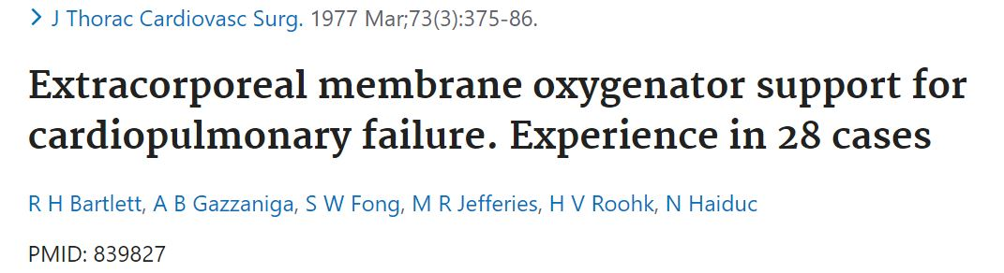

Slide 12
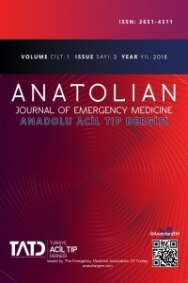

Slide 13
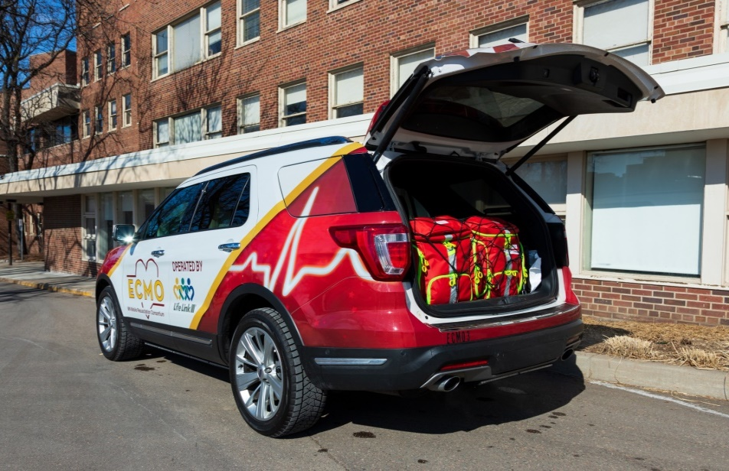
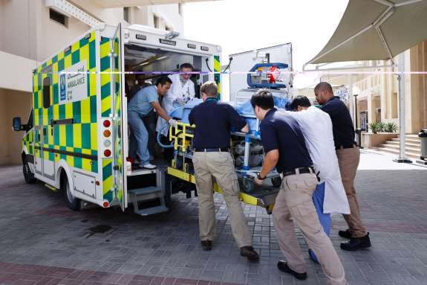
O zamanlardan bugüne kadar dünya çapında birçok ECMO transport programları oluşturuldu.

Slide 14
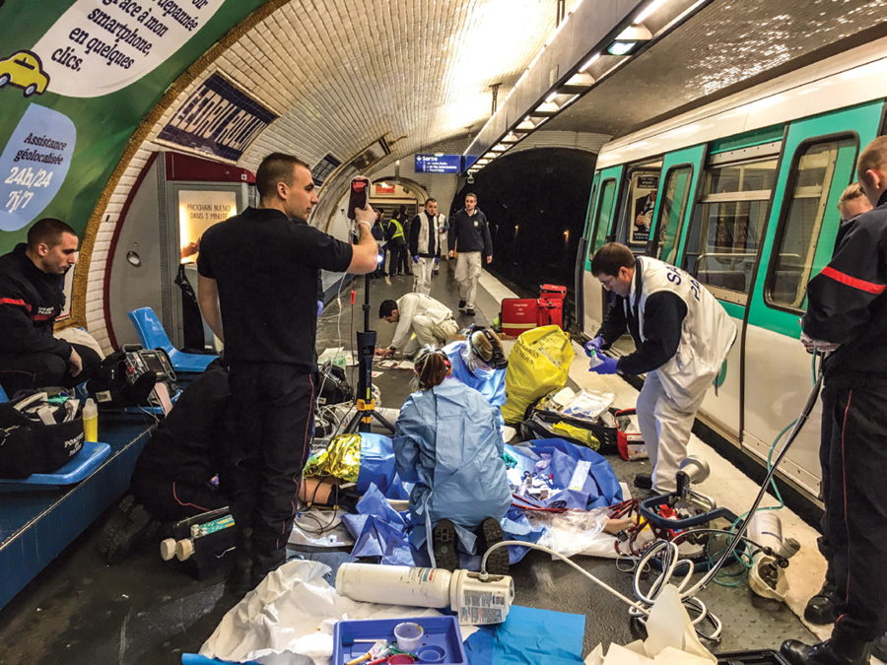
Bu programlar maliyetli, zor ve karmaşıktır.
Hastane öncesi bakım, yoğun bakım ve ECMO yönetiminde uzman ve deneyimli multidisipliner ekipler gereklidir.

Slide 15
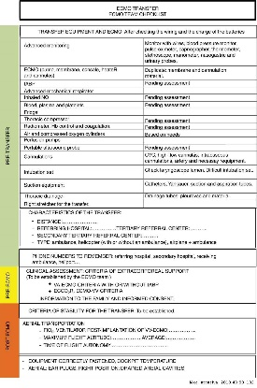
Transport için Hazırlık
Transport esnasında istenmeyen bir durumla karşılaşma riskini azaltmak için transport öncesi kontrol listeleri eşliğinde hazırlık yapılmalıdır.
Transport öncesi hazırlık aşaması ve hasta stabilizasyonu uzun sürebilir.
ECMO desteği başladıktan sonra hasta stabil ise transport aşamasına geçilmelidir.

Slide 16
Hangi Transport Aracını Tercih Edelim?
Mesafe, süre ve hava durumu transport aracının belirlenmesinde önemli kriterlerdir.
ELSO ECMO Transport Kılavuzuna göre 400 kilometreye(km) kadar kara, 650 km’ye kadar da helikopter ambulansın kullanılmasını önermektedir.
Uçak ambulans için mesafe sınırlaması bulunmamaktadır.
Transport yöntemlerinin birbirine karşı ses, taşıyabilme kapasitesi ve maliyet açısından avantaj ve dezavantajları vardır.

Slide 17
Ekipman Güvenliğinin Sağlanması
Ekipmanların tamamı ambulansa sıkı bir şekilde sabitlenmelidir.
Yedek ECMO devresi bulundurulmalıdır.
Oluşabilecek advers olaylara karşı yedek ekipman ve ikinci bir planınız olmalıdır.
EKYD ekipmanlarının haricinde kritik hastaların konvansiyonel transportlarında kullanılan tüm cihaz ve sarf malzemler gereklidir.

Slide 18
ECMO Programı Yöneticisi
ECMO Koordinatörü
ECMO Ekibi
ECMO Transport Ekibi
KVC Uzmanı
Perfüzyonist
KVC Hemşiresi
Paramedik
Acil Tıp Uzmanı
Paramedik
Perfüzyonist
(Değişim Sağlanabilir)

Slide 19
Ekip konfigirasyonu ve personel sayısı, kliniğe, bölgeye ve ülkelere göre farklılık göstermektedir.
Dünyanın farklı bölgelerindeki Mobil ECMO ekiplerinde görev yapabilmek için farklı derecede eğitim, klinik deneyim, uluslararası veya kurum içi sertifikasyon şartları bulunmaktadır.
Spesifik hastalarda duruma göre farklı branşlardan ek uzman personel eklenmelidir.
ECMO transportu esnasında mutlaka bir perfüzyonist görev almalıdır.

Slide 20
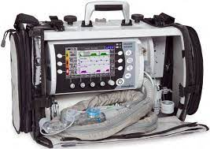
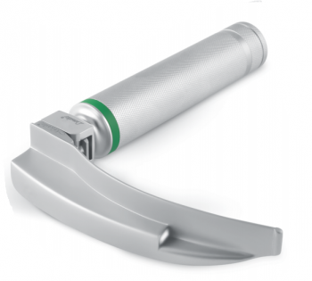
Kritik Hasta Bakımı
Transport uzun sürecek ise biyokimyasal analiz yapabilecek medikal cihazlarda ambulansta bulunmalıdır.
Dispnesi bulunan veya entübasyon ihtiyacı olabilecek hastalar için mutlaka gelişmiş transport ventilatörleri yer almalıdır.

Slide 21





Özel Durumlar
Uluslararası hasta transportu organizasyonu yapmak yüksek kabiliyet ve koordinasyon becerisi isteyen zorlu bir süreçtir.
Notes:
Organizasyona katılacak olan tüm ekip üyelerinin pasaportlarının yanında bulunması gereklidir.
Ayrıca zor duruma düşmenize engel olmak için uluslararası geçerliliği olan bir para biriminin de yanınıza olmasında fayda vardır.
Uluslararası transportu gerçekleştirecek olan ekip üyeleri gidilecek olan ülkedeki elektrik prizleri ve gaz çıkış adaptörlerine hakim olmalıdır.

Slide 22
Uzun sürmesi muhtemel transport organizasyonlar için ekstra personel planlanmalıdır.
Uzamış operasyonlarda personel yorulabilir. Kalori alımında eksiklikler olabilir bu nedenle araca bir miktar içme suyu ve yüksek kalorili katı yiyecekler getirilmesi tavsiye edilmektedir.
Kritik hastalar hipotermiye karşı duyarlı oldukları için hastaları aşırı soğuk havada dış mekanda uçağa yüklemek tehlikelidir. Bu tür durumlarda, transport ekibi hastayı uçağa yüklemek veya indirmek için ısıtılmış bir hangar kullanılabilir.

Slide 23
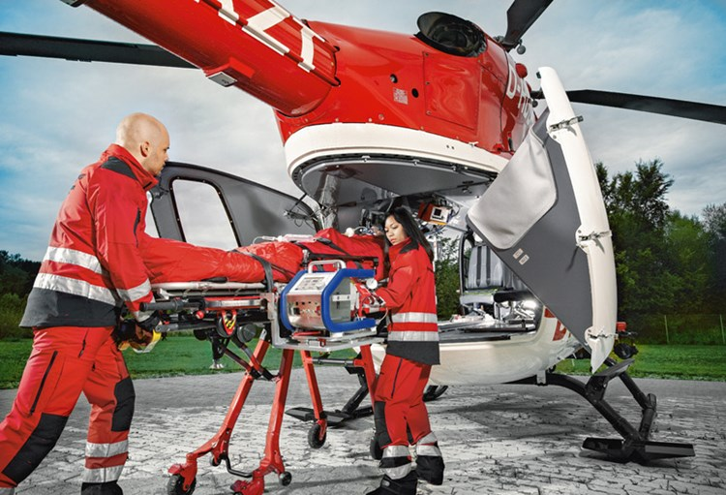
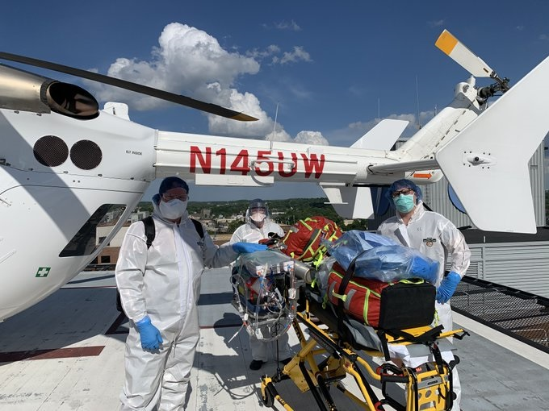

Slide 24
Komplikasyonlar
ECMO’da beklenmeyen dekanülasyon kesinlikle en korkulan kazadır.
Ayrıca endotrakeal tüp, IV katater/hatlar ve torasik/ abdominal drenajlar yerinden çıkabilir, hızlı bir refleks göstererek ilgili manevralar yapılmalı ve sorun çözülmelidir.

Slide 25
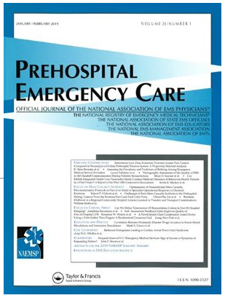
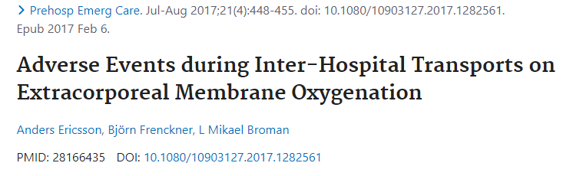
Ericson ve arkadaşları ECMO ile transport sırasında gelişen komplikasyonları inceledikleri çalışmalarında, 3 saati geçen transportlarda daha fazla komplikasyon görüldüğünü bulmuşlardır.

Slide 26
Sonuç
Uygun endikasyonlar dahilinde ‘hayat kurtarıcı’ olan ECMO cihazı, ihtiyacı olan her hastaya uygulanabilmeli ve uygun ECMO merkezine transport edilebilmelidir.
Ecmo transportları zor, karmaşık ve multidisipliner sağlık profesyonellerinin katılacağı organizasyonlardır.
Ülkemizde bu konuyla alakalı yeni ve kapsamlı çalışmaların yapılması gerekmektedir.

Slide 27
Kaynakça
Sangalli, F., Patroniti, N., & Pesenti, A. (Eds.). (2014). ECMO-extracorporeal life support in adults. Milan: Springer.
Dirnberger D, Fisher r, Harvey C, lunz D, bachetta M, Frenkner b et al. Extracorporeal life support organisation (Elso) guidelines for ECMO transport 2015.available at www.elso.org/resources/guidelines.aspx
Bartlett RH, Gazzaniga AB, Fong SW, Jefferies MR, Roohk HV, Haiduc N: Extracorporeal membrane oxygenator support for cardiopulmonary failure. Experience in 28 cases. J Thorac Cardiovasc Surg 73: 375–386, 1977.
Bekgöz B.,San I, Ergin M., & Albay B. Secondary Transport of the Patient with Extracorporeal Life Support: Case Report. Anatolian Journal of Emergency Medicine, 3(2), 54-57.
Dorlac GR, Fang R, Pruitt VM, et al: Air transport of patients with severe lung injury: Development and utilization of the Acute Lung Rescue Team. J Trauma 66(suppl 4): S164–S171,2009.
Ericsson A, Frenckner B, Broman LM: Adverse events during interhospital transports on extracorporeal membrane oxygenation. Prehosp Emerg Care 21: 448–455, 2017.
Brunsveld-Reinders, A. H., Arbous, M. S., Kuiper, S. G., & de Jonge, E. (2015). A comprehensive method to develop a checklist to increase safety of intra-hospital transport of critically ill patients. Critical Care, 19(1), 1-10.
Bourn, S., Wijesingha, S., & Nordmann, G. (2018). Transfer of the critically ill adult patient. Bja Education, 18(3), 63.
Bersten, A. D., & Handy, J. (2013). Oh's Intensive Care Manual E-Book. Elsevier Health Sciences.
CP tyree M, larry k, Digeranimo r.a 22-year experience in global transport extracorporeal membrane oxygenation. jpediatr surg 2008;43(1):46-52.
Broman LM, Dirnburger Dr, Malfertheiner MV ,Aokage T, Morberg P, Naesheim T et al.ınternational survey on extracorporeal membrane oxygenation transport. asaıo j 2020;66(2):214-25.
Sanders, M. J., Lewis, L. M., & Quick, G. (2012). Mosby's paramedic textbook. Jones & Bartlett Publishers.
Broman, L. M., & Frenckner, B. (2016). Transportation of critically ill patients on extracorporeal membrane oxygenation. Frontiers in pediatrics, 4, 63.
Özcan S, Kendirli T. Ekstrakorporeal Membran Oksijenizasyonuna Bağlı Çocukların Transportu. Kendirli T, editör. Çocuklarda Ekstrakorporeal Membran oksijenizasyonu. 1. baskı. ankara: türkiye klinikleri; 2021. p.68-72.

Slide 28
Teşekkürler

